Slide 1
Todos unidos por un futuro mejor!!!
Kerly Brito
Representante Estudiantil (2015-1)

Slide 2
Kerly Brito Barbosa
Estudiante de octavo semestre de Relaciones Internacionales, hago parte de los semilleros de Cooperación Descentralizada y Construcción de paz. Miembro activo del programa Tadeo Internacional de la emisora (Oyeme UJTL). Además de estar involucrada en las actividades tanto curriculares como extra-curriculares de la facultad.

Slide 3
Propuestas

Slide 4
Somos estudiantes, en busca de un mundo mejor!
Por esto, abrir espacios de debate e interacción entre estudiantes de diferentes semestres, es la opción mas efectiva para aprender, crecer e innovar.

Slide 5
De tu mano buscando la mejor oportunidad laboral!
EL CAMPO LABORAL ES DIFICIL!
Pero trabajando juntos se pueden generar espacios de retroalimentación y transferencia de buenas practicas con estudiantes egresados.

Slide 6
Quieres tener un reconocimiento adicional?
Es importante que se reconozcan tus conocimientos, por esto generar un sistema de acreditación de la Línea de Profundización, te dará un plus como Internacionalista

Slide 7
Dificultades con tus profesores o materias?
Yo también soy estudiante!
Por esto conozco y entiendo tus necesidades.
Seré mediadora, consejera y propenderé por manejar las mejores relaciones tanto con estudiantes como con profesores.

Slide 8
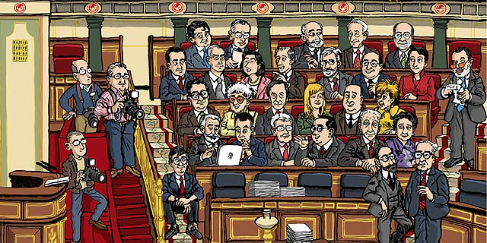
Quieres tener espacios de interacción y debate?
Propender por espacios, tales como concursos, foros, congresos nacionales e internacionales, son los espacios perfectos para aprender y conocer.

Slide 9
Quieres conocer mas sobre un tema especifico?
El incentivar el uso de los espacios de conocimiento, tales como semilleros, será el medio perfecto para hacer crecer tu hoja de vida.

Slide 10
Como votar?
Entra al portal del 26 al 07 de marzo, donde encontraras las fotos de los tres candidatos

Slide 11
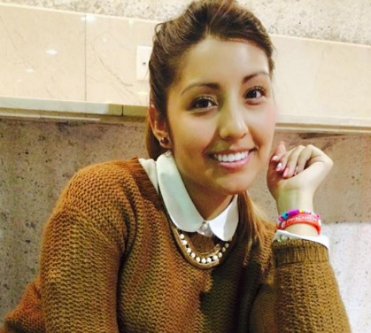
Recuerda!!!
Vota por Kerly Brito Barbosa

